Slide 1
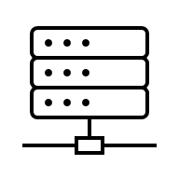



Ship
레지스트리
Build
Run
파일
이미지
이미지
컨테이너 이미지 작성
컨테이너 실행

